Slide 1
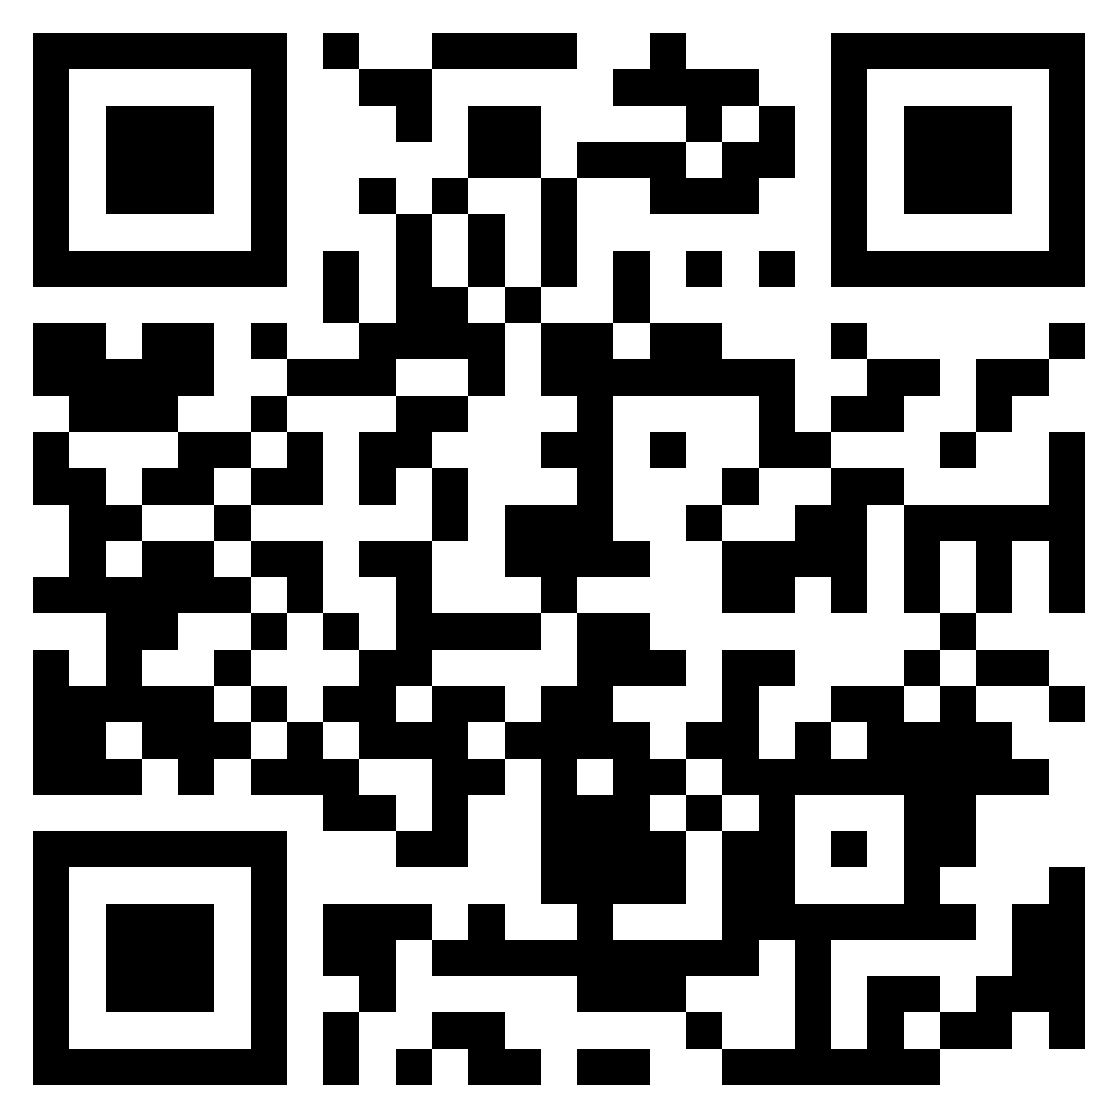
Как да се представим успешно на IT интервю.
От Тони Герджиков

Slide 2
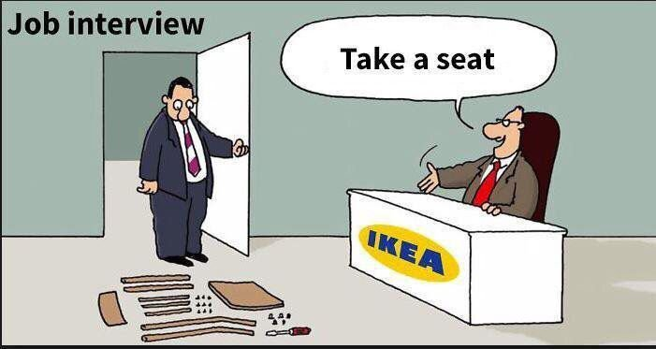

Slide 3
АЗ:
Tony Gerdjikov
Email: tony.gerdjikov@gmail.com
LinkedIn: https://www.linkedin.com/in/tony-gerdjikov-31135794/

Slide 4
Процес
Създаване на привлекателен профил
Активно търсене на работа online / препоръка от приятел…
Първоначално интервю
Телефонно интервю
Решаване на задачи (за Програмисти )
GitHub repository
Първо, второ, трето, пето интервю
Кръгла маса
HR + Финално интервю за оферта

Slide 5
Kak Дa Търсим работа успешно?
Linked In
Referral
Jobs.bg, Hireheroes.bg
Remote.com
StackOverflow.com
ExpertExchange.com
Питайте twitter / Facebook

Slide 6
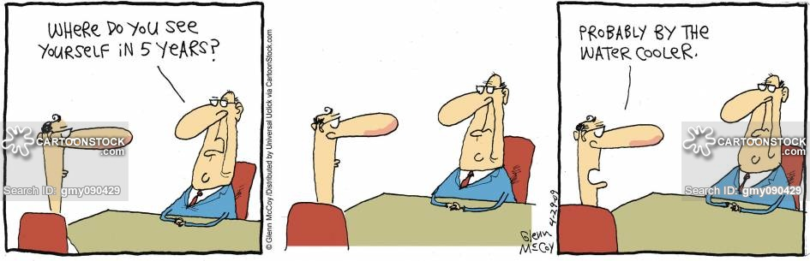
ПОДГОТОВКА

Slide 7
Какво да не питаме:
А вашата компания с какво се занимаваше?
Имате ли бюджет, че аз за по малко от 8000 лв, няма смисъл да говорим…
Кога мога да почна да си ползвам отпуската ?
Може ли да ми промените работното време до 17:30, че ходя на народни танци?
Получих ли работата?

Slide 8
Как да се облечем?
Попитайте за dress кода на компанията.
Ако кандидатствате за Team Lead / Manager една идея по официално.
Не се овърдресвайте. Това е интервю, не сватба.
Try to look cool.
Гледайте да не изглеждате измачкани
Лъснете си обувките.
Не слагайте прекалено много парфюм.
Сложете дрехи който не потъмняват при изпотяване.
Съобразете дрехите с температурите и не забравяйте че в офиса е различно.

Slide 9
“По-привлекателните хора са смятани и за по-интелигентни, дори да не са…”
“Never have a second chance for first impression…”
Notes:
https://www.obekti.bg/misterii/po-privlekatelnite-hora-sa-smyatani-i-za-po-inteligentni-dori-da-ne-sa

Slide 10
Какво знаем за компанията?
С какво се занимава компанията?
Колко души работят в нея и в кой държави?
Кои са основните продукти и услуги?
Какво казват медиите / google за нея през последната година ?
Какви функции има в България ?
Защо бихте работили за нея ?
П.С не четете бгработодател.com ☺

Slide 11
подготовка
Напишете вашето CV индивидуално на базата на обявата за която кандидатствате
Помислете си за отговорите на различни интервю въпроси.
Отидете на интервю в други компании предварително, за да натрупате малко опит.
Отидете до офиса 1 ден предварително, за да планирате времето за пътуване.

Slide 12
За интервюТО…
Защо няма смисъл да се притеснявате ?
Седнете близко до интервюиращите.
Гледайте хората в очите и се обръщайте с тях по име.
Its OK to say „I don’t know, but I can checkit…“
Не лъжете и не спекулирайте. Когато не знaете, кажете „Предполагам“ или „В момента спекулирам“.
Notes:
Ако ситуацията може да се оправи, значи няма смисъл да се тревожиш.
Ако не може да се оправи, значи няма да помогне, ако се тревожиш.
Изобщо, безсмислено е да се тревожиш.

Slide 13
Първо интервю
Запознаване
До колко пасвате на компанията / екипа
Може да е по телефона
Mотивация.
Вашия профил.
Моля бъдете вежливи !!!
Какви са ви очакванията.
Можете да задавате въпроси. Питайте, питайте, питайте…
Можете да се интересувате и за други по подходящи позиции за вашия профил.

Slide 14
За интервю НА ЖИВО
Направете тестово пътуване и намерете офиса.
Отидете 5 мин предварително и се успокойте.
Носете си негазирана напитка.
Не яжте пикантни храни преди интервю.
Сложете си телефона на Silent.
Отървете се от дъвката
Носете си кърпички ако се потите повечко или залата е задушна.
Уверете се, че ръцете ви не са потни / студени преди запознаване.
Повторете имената на хората за да ги запомните.

Slide 15
Защо да задаваме въпроси ?
Показвате интерес
Показвате зрялост
Вашето поведение ще бъде взето под внимание при изготвяне на оферта.

Slide 16
Телефонно Интервю
20 – 30 мин продължителност.
Попитайте с кого разговаряте и с какво се занимава с компанията
Давайте отговори според ситуацията – компетенциите на интервюиращият.
Въпроси уточняващи вашата компетентност.
Пести време за подбор на персонал.
Очаква се и от вас да зададете някакви въпроси относно процеса, работата.

Slide 17
Интервю Какво ДРУГО да не правим:
Да се появите неподготвени.
Да попитате: "Какво точно прави компанията ви?"
Да не зададете нито един въпрос.
Да отмените интервюто в последната минута.
Да закъснеете много.
Да посочите заплатата, която искате, а когато ви отправят официална оферта, да се опитате да измъкнете по-голяма.
Да покажете несериозно отношение по чисто организационните и процедурни въпроси.
Да промените изискванията си много късно в процеса по наемане. Например: "Казах, че съм готов/а да пътувам, но сега размислих."
Да казвате различни неща на различни хора в компанията, с които комуникирате.

Slide 18
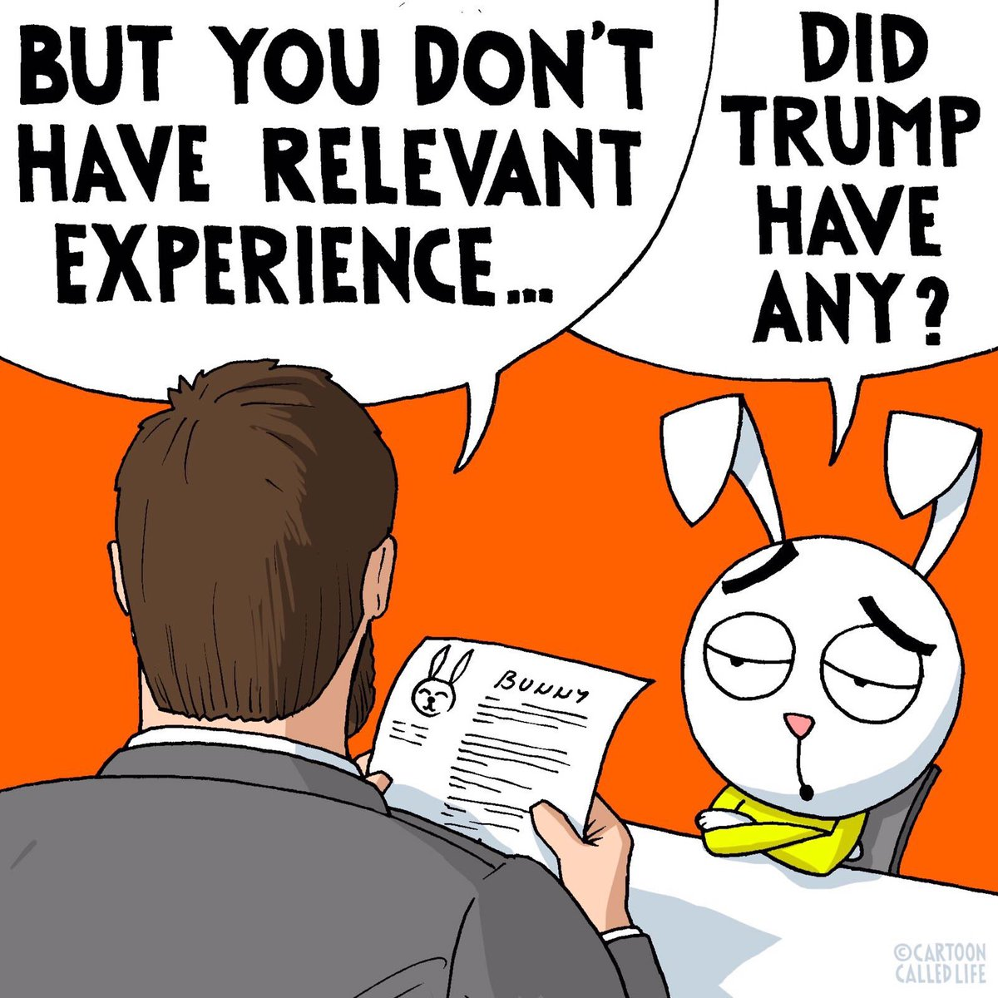
Какво да направим ако нямаме достатъчно опит ?
Notes:
Tова е вашате възможност да блестнете с вашията мотивация да получите работата и вашия потенциал да се развивате…

Slide 19

Коя е любимата ви книга за 2019 ?
Ти си това, което четеш, казват хората

Slide 20




Slide 21
ENHANCE your CV

Slide 22
МY CV
Трябва да грабне четящия първите 30 секунди.
Не повече от 2 страници.
Започнете с кратко обобщение на вашите способности.
Акцентирайте на това с какво можете да сте полезни за позицията.
Използвайте термините от обявата за работа.
Добре форматирано и без печатни грешки и странни шрифтове.
Подгответе се на Български и Английски.
Можете да пратите експорт от LinkedIn.

Slide 23
МY CV
Няма нужда от снимка.
Няма нужда от семеен статус и деца
Няма нужда от пълен списък на работодателите и завършените училища.
Наблегнете на вашите постижения и награди.
Добавете референции от ваши работодатели.
Не е добра идея да споменавате позициите който сте работили само няколко месеца.
Export в PDF !!!

Slide 24
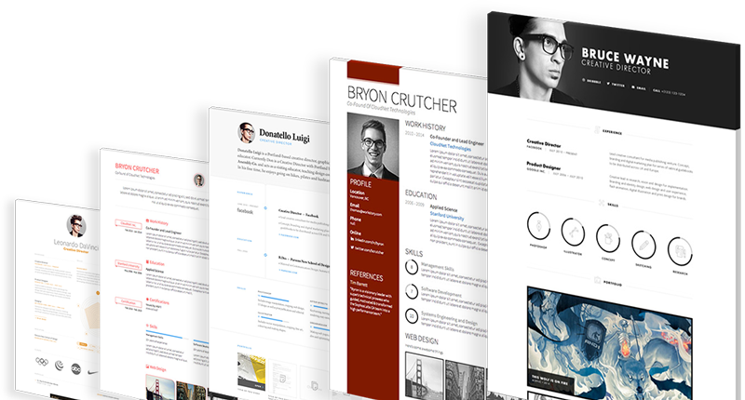
CV design

Slide 25
EUROPIAN Style CV
Лимитирано до 2 – 4 страници
Кратко и фокусирано върху позицията
НЕ Прилича на американското резюме
Подходящо за много заети работодатели.

Slide 26
American Style CV
Използва се в Америка в академичните среди.
Много по обхватно от EU CV.
Може да е на 10 и повече страници.
Набляга на научните постижения и резултати.
Дълбок поглед върху кариерното развитие.
Подходящо за американски работодатели.

Slide 27
My CV
Направите по АРТ / Marketing Oriented CV.
Прочетете няколко професионално направени CV та от Интернет.
Сложете си лична фотография направена от Фотограф в студио , а не снимка от паспорт.
Не слагайте снимки на животни, като кученца и котки.
Изтъкнете вашите лидерски качества и възможностите ви за работа в екип.
Сложете два реда за хобитата.
Остaвете повече контакти, но без FB.

Slide 28
CV Обобщение
Организирано
Акуратно == вярно
Чисто == без странен смисъл
Консистентно == стилно, форматирано
Периодично попълвано
Можете да наблегнете на детайли главно от последната ви работа, и да съкратите детайлите от предишни и нерелативни позиции.

Slide 29
Обобщение какво можем да включим още (ако CV-то ви е кратко)
Име
Адрес
Образование
Контакти
Умения, способности
Награди, стипендии, постижения
Езици
Постижения
Академични трудове
Лицензи
Презентации, конференции
Доброволчество
Инициативи

Slide 30
And Finally
PUT YOUT CONTACT DETAILS
p.s eмайл: skeleta@abv.bg” не е добра идея ☺

Slide 31
Linked IN
WHO IS ON LINKED IN ?
RISE | YOUR HANDS…

Slide 32
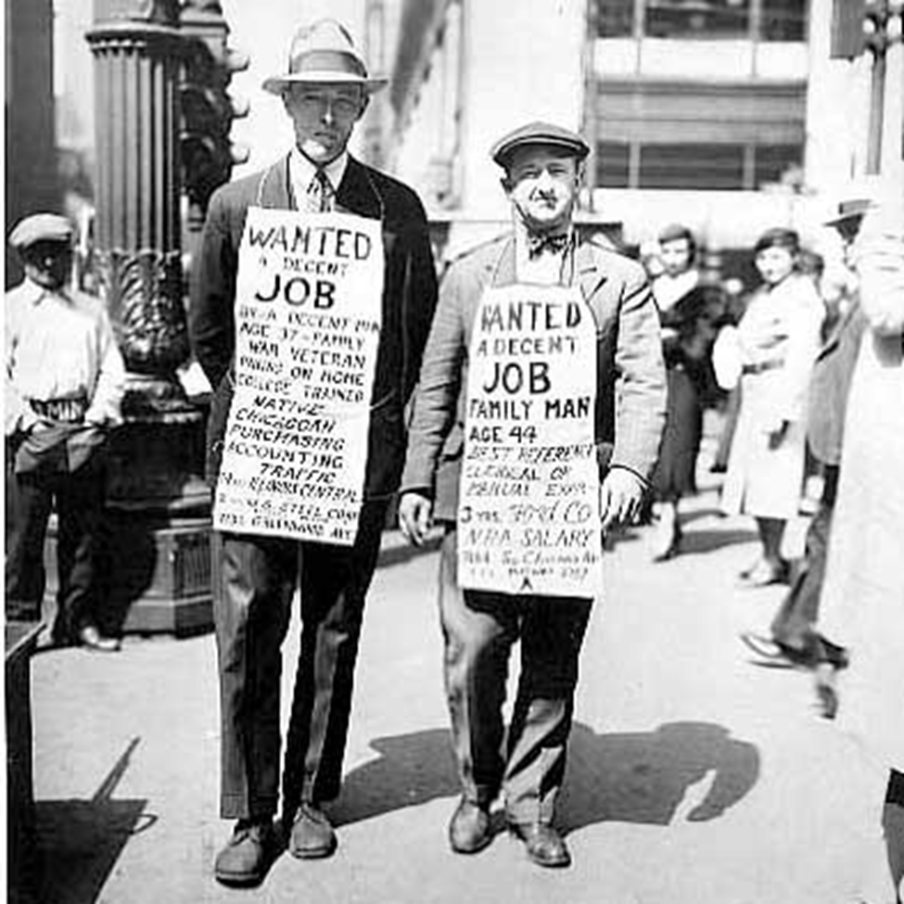
Before LINKEDIN

Slide 33

NOW:

Slide 34
What is linked in
JOB TITLE
BLOGGING PLATFORM
NEWS
CORPORATE SITE
INSTANT MESSAGING
FACEBOOK FOR PROFECIONALS
PR TOOL
SEARCH ENGINE
SALARY COMPARISSON SERVICE
LEARNING CENTER
TARGETED ADS SERVICES
MARKETING TTOL

Slide 35

IF YOU ARE ON LINKEDIN YOU ARE MARKETING YOURSELF

Slide 36
МY Linked IN profile
Станете магнит за предложения click: Open for opportunities“.
Използва се от професионални HR.
Също толкова важен като CV to.
Социална мрежа. Направете повече контакти с високо квалифицирани хора.
Публикувайте смислени статии / блогове / презентации
Политиката на LinkedIn е да ви задържи най-дълго на сайта.
Оставете си контакти , но без FB.

Slide 37
МY Linked IN profile
Проучете човека който ви предлага работа, като му разгледате профила и профила на компанията.
Бъдете вежливи ако отказвате предложение за интервю.
Оставете си възможност за бъдещи контакти.

Slide 38
Linked IN tricks
Сложете вашата длъжност като HEADLINE
Не слагайте неясни описания
Сложете описание в стил „Какво мога да направя за вас“
Направате вашият „profile summary“ кратък и интересен
Не говорете толкова за себе, а какви проблеми можете да решавате…
Направете вашата работна история кратка, без прекалено много детайли.
Поствайте интересни професионални статии – чужди и лични

Slide 39
МY Linked IN profile
Разгледайте профилите на хора високи позиции от компания която искате да работите.
Запишете думите който ви харесват от техните профили и пасват на вашето описание.
Направeте профила си съгласно дадените съвети.
Експортнете си профила като PDF.

Slide 40

WE ARE THERE….

Slide 41
За интервю – Когато ви дават задача
Не прибързвайте.
Водете си записки.
Повторете условието.
Задайте уточняващи въпроси.
Направете диаграма и дискутирайте.
След всяко разсъждение , спекулация, питайте дали е така . (Искайте обратна връзка).
Попитайте с колко време разполагате.
Задачата може да има хитър / чисто мисловен начин за решаване.

Slide 42
Hackerank
https://www.hackerrank.com/
SkillValue.com
Решавайте , решавайте , решавайте.

Slide 43
Hackerrank
За пре-скрийн.
Автоматични тестове
Код и коментари
Рипорт с резултатите ви.
От час до два часа.
Онлайн, и малко по труден от IDE за работа.
Определя до колко сте senior etc.
От него може да зависи каква позиция сте ви анкетират.
Ползва се от големите компании.

Slide 44

Common Programming Interview questions
Use google and read about it.
Go to Udemy.com and take a training.

Slide 45
Interview Questions

Slide 46
Common Interview questions
Tell me about yourself.
What is your greatest strength?
What is your greatest weakness?
Tell me about something that's not on your resume.
How will your greatest strength help you perform?
How do you handle failure?
How do you handle success?
Do you consider yourself successful? Why?

Slide 47
Behavior Interview QUESTIONS
Искат предварителна подготовка и размисъл
Фокусират се върху личността
Може да нямат верен отговор
Трябва да отговорите честно но и учтиво.
Може да добавите личен опит, да разкажете история…
Най-често се задават от Мениджъра или на финално HR интервю….

Slide 48
BEHAVOUR Interview questions
What is the most constructive feedback you have received in your career?
Do you think you’ve peaked in your career? (чустваш ли се на върха на кариерата си ....)
Give an example of an occasion when you used logic to solve a problem.
Give an example of a goal you reached and tell me how you achieved it?
Tell me about how you worked effectively under pressure?
How do you handle a challenge?

Slide 49
Question about your previous jobs
Questions About Leaving Your Job
Employers almost always ask about why you left, or are leaving, your job. Be prepared with an explanation for why you're moving on. Do make sure the reasons you give match what past employers will say about you if they are contacted for a reference.
Why are you leaving your job?
Why do you want to change jobs?
Why were you fired?

Slide 50
Job Performance
What do people most often criticize about you?
What is the biggest criticism you received from your boss?
What is the worst thing that you have ever gotten away with?
What makes you angry?
What problems have you encountered at work?
What strategies would you use to motivate your team?
What would you be looking for in an applicant?
When was the last time you were angry? What happened?

Slide 51
Job Performance
Why weren't you promoted at your last job?
Tell me about something you would have done differently at work.
If the people who know you were asked why you should be hired, what would they say?
What type of work environment do you prefer?
How do you evaluate success?
Describe a difficult work situation or project and how you overcame it.
Describe a time when your workload was heavy and how you handled it.

Slide 52
PM interview interview questions
Как постигате резултати ?
Какъв е вашия ръководен стил ?
Как работите с хора ?
Kak решавате конфликти?
Как мотивирате вашия екип?
General Problem Solving, аналитични умения и ефективна комуникация…
Как дасе представим успешно на IT интервю.

Slide 53
Why You Should Be Hired
Why should we hire you?
Why shouldn't we hire you?
Why should we hire you instead of the other applicants for the job?
Why are you the best person for the job?
What can you contribute to this company?

Slide 54
About the New Job and the Company
How is our company better than your current employer?
What interests you about this job?
What do you know about this company?
Why do you want this job?
Why do you want to work here?
What challenges are you looking for in a position?
What do you see yourself doing within the first 30 days on the job?

Slide 55
About the Future
What are you looking for in your next job? What is important to you?
What is your professional development plan?
Where do you see yourself 5 years from now?
What are your goals for the next five years / ten years?
How do you plan to achieve your goals?
What will you do if you don't get this position?

Slide 56
Question you could ask
How would you describe the responsibilities of the position?
How would you describe a typical day in this position?
Is this a new position? If not, what did the previous employee go on to do?
What is the company's management style?
Who does this position report to? If I am offered the position, can I meet him or her before making my final acceptance decision?
Why is this position available?

Slide 57
Illegal interview questions
Race
Color
Sex
Religion
National origin
Birthplace
Age
Disability
Marital/family status
Salary (some locations)
Notes:
Some states. Personal Questions.

Slide 58
Developer, TEAM Leader or PM interview?
What’s the difference ?

Slide 59
Договаряне на заплата
Проучете реалните заплати в дадената държава, работа и ниво.
Дайте реалистичен Рейндж
Покажете самочувствие…
Направете си сметка за останалите придобивки
Поискайте време да си помислите
Знайте вашите предимства спрямо останалите кандидати. Know your value…
Take a training for “negotiation skills.”
Попитайте какво е необходимо да постигнете следващо ниво…

Slide 60
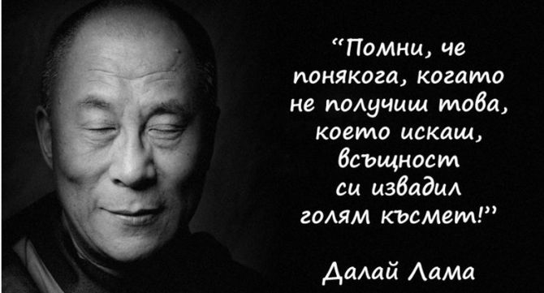
What if I fail?

Slide 61
LinkS
https://www.thebalancecareers.com/
https://www.thebalancecareers.com/manager-interview-questions-and-best-answers-2061211
https://www.hackerrank.com
www.enhancv.com/‎
www.resume.io/‎
http://www.crackingthecodinginterview.com/
https://yangshun.github.io/tech-interview-handbook/
https://www.numbeo.com/cost-of-living/
https://www.linkedin.com/learning

Slide 62
Links:
https://enhancv.com
https://www.visualcv.com/online-cv-maker/
https://www.westminster-mo.edu/academics/career/students/rcv/Documents/preparing-a-cv-amer-style.pdf
https://work.chron.com/differences-curriculum-vitae-europe-america-24910.html

Slide 63
Do You have any Questions for ME ?
https://www.thebalancecareers.com/job-interview-do-you-have-questions-4138097

Slide 64
Thank YOU

Slide 65
Предварителна подготовка ТЕЛЕФОННО ИНТЕРВЮ
Practice, practice, practice. Conduct a mock interview with a friend, to cement your questions and qualifications in your mind.
Prepare the room. Turn off call waiting, the ringer on other phones, and any timers or other electronics that might go off during the interview.
Use a landline if possible. Cellphones are more likely to drop calls or experience technical difficulties. USE HANDFREE or EARPHONES
Keep your materials on hand. Have your resume, cover letter, and a checklist of matching your skills to the job listing, and keep them right where you can see them.
Observe proper etiquette. Don’t smoke, eat, or chew gum during the interview. Smile, and articulate your answers, even if it means speaking much more slowly than usual.

Slide 66
BonuS Materials
https://business.linkedin.com/talent-solutions/recruiting-tips/the-interview-questions-you-should-be-asking/3qc

Slide 67
What to ASK on first PHONE HR interview
What sort of retirement package do you offer to your employers?
What are the opportunities for advancement with the company?
Do you provide continuing training opportunities for your employees?
Is there anything else can I tell you about my qualifications?
If I am extended to a job offer, how soon could I start?
Would you like a list of references?
When can I expect to hear from you?
Are there any other questions I can answer for you?

Slide 68
What to ASK on first PHONE interview
How would you describe the responsibilities of this position?
What qualities are you looking for in the person you hire to join this company?
If I was hired, how would I be interacting with you and your department? What would be your expectations and your measures for success?
How would I get feedback on how well my work meets these expectations?
What do you view as the most challenging part of this job?
Why is the last person who held this position leaving?
Who does this position report to?
How would you describe the company culture?
What is the typical work week? Is overtime expected? How about travel?
Do you offer benefits packages for things like healthcare and dental costs?

Slide 69
Common Interview questions
How do you handle stress and pressure?
How would you describe yourself?
Describe a typical work week.
Are you nice?
Are you willing to fail?
Describe your work style.
Do you work well with other people?
Do you take work home with you?
How are you different from the competition?

Slide 70
Common Interview questions
How do you view yourself? Whom do you compare yourself to?
How does this job fit in with your career plan?
How many hours a week do you normally work?
How would you adjust to working for a new company?
How would you describe the pace at which you work?
How would your co-workers describe your personality?
Is there anything else we should know about you?
What motivates you?
Are you a self motivator?
What do you find are the most difficult decisions to make?

Slide 71
Common Interview questions
What has been the greatest disappointment in your life?
What are you passionate about?
What are your hobbies?
What are your pet peeves?
What is your dream job?
What will you miss most about your last job?
What won’t you miss about your last job?
Would you rather be liked or respected?
Why should I take a risk on you?
If you could relive the last 10 years of your life, what would you do differently?

Slide 72
PM interview questions
Как постигате резултати ?
Как работите с хора ?
Как работите под стрес ?
Как дасе представим успешно на IT интервю.

Slide 73
PM interview interview questions ЕExamples
What do you expect from a manager? - Best Answers
Share some examples of the ways in which you've impacted worker safety. - Best Answers
Who was your best manager and who was the worst? - Best Answers
What strategies would you use to motivate your team? - Best Answers
What was it like working for your manager? - Best Answers
What major challenges and problems have you faced? How did you handle them? - Best Answers
Как да се представим успешно на IT интервю.

Slide 74
PM interview questions Employee
Interview Questions About Employees
Describe how you managed a problem employee. - Best Answers
If you knew a manager is 100 percent wrong about something, how would you handle it? - Best Answers
How do you feel about working in a team environment?
Как дасе представим успешно на IT интервю.

Slide 75
PM interview interview questionS Employee
Interview Questions About Employees
Describe how you managed a problem employee. - Best Answers
If you knew a manager is 100 percent wrong about something, how would you handle it? - Best Answers
How do you feel about working in a team environment?
Как дасе представим успешно на IT интервю.

Slide 76
PM interview interview questionS Employee
Interview Questions About Your Qualifications and Skills
How do you evaluate success? - Best Answers
How do you handle stress and pressure? - Best Answers
How do you plan to achieve your goals? - Best Answers
How do you evaluate success? - Best Answers
If the people who know you were asked why you should be hired, what would they say? - Best Answers
What can you contribute to this company? - Best Answers
What can you do for this company? - Best Answers
What applicable attributes and experience do you have? - Best Answers
Why are you the best person for the job? - Best Answers
Why should we hire you? - Best Answers
What were your responsibilities at your current (or last) positions? - Best Answers
Как дасе представим успешно на IT интервю.

Slide 77
Question about your previous jobs
Why were you laid-off?
Why did you quit your job?
Why did you resign?
What have you been doing since your last job?
Why have you been out of work so long?

Slide 78
PM interview interview questionS
Interview Questions About You
Do you prefer to work independently or on a team? - Best Answers
Tell me about yourself. - Best Answers
What are you looking for in your next job? What is important to you? - Best Answers
What are your goals for the next five years? Ten years? - Best Answers
What are your salary expectations? - Best Answers
What do people often criticize about you? - Best Answers
What do you find are the most difficult decisions to make? - Best Answers
Как дасе представим успешно на IT интервю.

Slide 79
PM interview interview questionS
What is your greatest strength? - Best Answers
What is your greatest weakness? - Best Answers
What motivates you? - Best Answers
What was most and least rewarding about your last position? - Best Answers
What was your biggest accomplishment and failure in this position? - Best Answers
What were your starting and final levels of compensation? - Best Answers
Why are you leaving (did you leave) your job? - Best Answers
Как дасе представим успешно на IT интервю.

Slide 80
Management and Teamwork
Who was your best boss and who was the worst?
Describe your ideal boss.
If you know your boss is 100% wrong about something how would you handle it?
What do you expect from a supervisor?
Have you ever had difficulty working with a manager?

Slide 81
Management and Teamwork
How did you fit in with the company culture?
Describe how you managed a problem employee.
Do you prefer to work independently or on a team?
Give some examples of teamwork.
More teamwork interview questions.

Slide 82
Question you could ask
How many people work in this office/department?
How much travel is expected?
Is relocation a possibility?
What is the typical work week? Is overtime expected?
What are the prospects for growth and advancement?
How does one advance in the company?
Are there any examples of a career path beginning with this position?
Would you like a list of references?

Slide 83
Question you could ask
If I am extended a job offer, how soon would you like me to start?
What can I clarify for you about my qualifications?
When can I expect to hear from you?
Are there any other questions I can answer for you?
Do you have any reservations about my qualifications?
Do you have a policy for helping new members of the team get on board?
What are the biggest challenges of this job?

Slide 84
Question you could ask
What's the most important thing I should accomplish in the first ninety days?
How would you describe this company's values?
How has the company changed over the last few years?
What are the company's plans for growth and development?
What are the biggest rewards of the job and working for this company?
What is the best part of working for this company?
What's your least favorite part of working here?
What type of background do you feel would be best suited for success in this position?

Slide 85
About the New Job and the Company
What can we expect from you in the first 60 days on the job?
Are you willing to travel?
What is good customer service?
What would be your ideal company culture?
When could you start work?
Is there anything I haven't told you about the job or company that you would like to know?

Slide 86


